Slide 1

J2EE核心框架
SSM框架整合与项目案例
主讲：刘福新

Slide 2


本章目标
了解SSM框架的整合思路
熟悉SSM框架整合时的配置文件内容
掌握SSM框架整合应用程序的编写
掌握SSM框架开发应用程序

Slide 3
SSM框架整合与项目案例
整合环境搭建
主讲内容
Speech content
应用案例——用户登录系统
应用案例——
实现用户管理模块增删改查
技能训练

Slide 4

整合思路
如何进行SSM框架整合？
由于Spring MVC是Spring框架中的一个模块，所以Spring MVC与Spring之间不存在整合的问题，只要引入相应JAR包就可以直接使用。因此SSM框架的整合就只涉及到了Spring与MyBatis的整合，以及Spring MVC与MyBatis的整合。

Slide 5
整合思路
SSM框架整合图如下所示：
如何确定SSM框架整合成功？
在前面讲解Spring与MyBatis框架的整合时，我们是通过Spring实例化Bean，然后调用实例对象中的查询方法来执行MyBatis映射文件中的SQL语句的，如果能够正确查询出数据库中的数据，那么我们就认为Spring与MyBatis框架整合成功。同样，整合之后，如果我们可以通过前台页面来执行查询方法，并且查询出的数据能够在页面中正确显示，那么我们也可以认为三大框架整合成功。

Slide 6
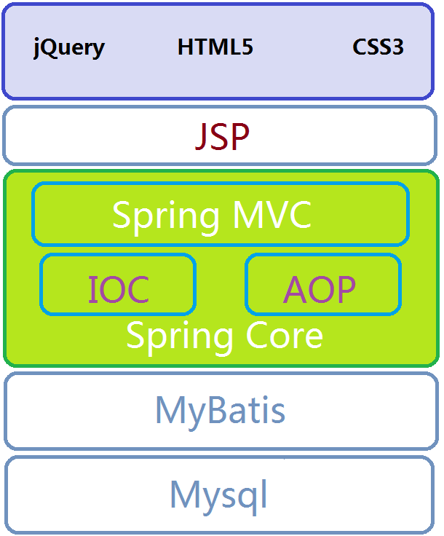
SSM框架整合
系统架构设计
SSM
ORM：MyBatis框架
Spring Core：基于IoC和AOP的处理方式统一管理所有的JavaBean
Web框架：Spring MVC
数据存储：MySQL
前端框架：
JSP
jQuery框架
HTML5、CSS3
Notes:
教学指导：
介绍超市订单管理系统的系统架构设计，并简单介绍SSM框架

Slide 7

SSM框架整合
SSM框架搭建
新建Web Project，导入相关jar文件
配置web.xml
配置文件（/resources）
database.properties
log4j.properties
mybatis-config.xml
配置typeAliases
设置全局性懒加载
applicationContext-mybatis.xml
springmvc-servlet.xml
演示示例：搭建SSM框架
Notes:
教学指导：
讲解框架整合思路，其中重点讲解：新增内容-配置sql心跳包、配置拦截器-interceptors

Slide 8

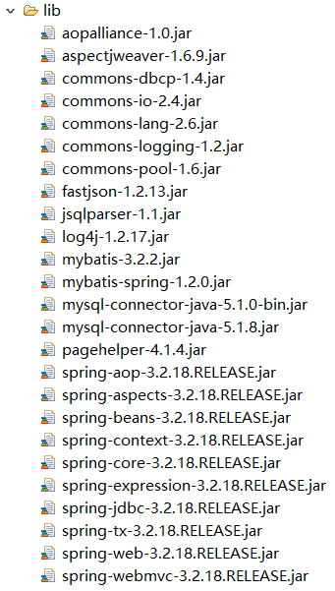
准备所需JAR包
根据上述整合需求，SSM框架整合所需要的基本JAR包如下图所示：
要实现SSM框架的整合，首先要准备这三个框架的JAR包，以及其他整合所需的JAR包。在前面讲解Spirng与MyBatis框架整合时，已经介绍了Spring与MyBatis整合所需要的JAR包，这里只需要再加入Spring MVC的相关JAR包即可，具体如下：
spring-web-3.2.18.RELEASE.jar
spring-webmvc-3.2.18.RELEASE.jar
Notes:
非侵入式设计
Spring是一种非侵入式（non-invasive）框架，它可以使应用程序代码对框架的依赖最小化。
方便解耦、简化开发
Spring就是一个大工厂，可以将所有对象的创建和依赖关系的维护工作都交给Spring容器管理，大大的降低了组件之间的耦合性。
支持AOP
Spring提供了对AOP的支持，它允许将一些通用任务，如安全、事务、日志等进行集中式处理，从而提高了程序的复用性。
支持声明式事务处理
只需要通过配置就可以完成对事务的管理，而无需手动编程。
方便程序的测试
Spring提供了对Junit4的支持，可以通过注解方便的测试Spring程序。
方便集成各种优秀框架
Spring不排斥各种优秀的开源框架，其内部提供了对各种优秀框架（如：Struts、Hibernate、MyBatis、Quartz等）的直接支持。
降低Java EE API的使用难度
Spring对Java EE开发中非常难用的一些API（如：JDBC、JavaMail等），都提供了封装，使这些API应用难度大大降低。

Slide 9
编写配置文件——database.properties
在项目下，创建一个名为config的源文件夹（Source Folder），在该文件夹中分别创建数据库常量配置文件database.properties、Spring配置文件applicationContext.xml，以及MyBatis的配置文件mybatis-config.xml。
database.properties
driver=com.mysql.jdbc.Driver
url=jdbc:mysql://127.0.0.1:3306/dsscm?useUnicode=true&characterEncoding=utf-8
user=root
password=123456
minIdle=45
maxIdle=50
initialSize=5
maxActive=100
maxWait=100
removeAbandonedTimeout=180
removeAbandoned=true
Notes:
Core Container（核心容器）
Spring的核心容器是其他模块建立的基础，它主要由Beans模块、Core模块、Context模块、Context-support模块和SpEL（Spring Expression Language，Spring表达式语言）模块组成，具体介绍如下：
Beans模块：提供了BeanFactory，是工厂模式的经典实现，Spring将管理对象称为Bean。
Core核心模块：提供了Spring框架的基本组成部分，包括IoC和DI功能。
Context 上下文模块：建立在Core和Beans模块的基础之上，它是访问定义和配置的任何对象的媒介。其中ApplicationContext接口是上下文模块的焦点。
Context-support模块：提供了对第三方库嵌入Spring应用的集成支持，比如缓存(EhCache、Guava、JCache)、邮件服务(JavaMail)、任务调度(CommonJ、Quartz)和模板引擎(FreeMarker、JasperReports、速率)。
SpEL模块：是Spring3.0后新增的模块，它提供了Spring Expression Language支持，是运行时查询和操作对象图的强大的表达式语言。
Data Access/Integration（数据访问/集成）
数据访问/集成层包括JDBC、ORM、OXM、JMS和Transactions模块，具体介绍如下：
JDBC模块：提供了一个JDBC的抽象层，大幅度的减少了在开发过程中对数据库操作的编码。
ORM模块：对流行的对象关系映射API，包括JPA、JDO和Hibernate提供了集成层支持。
OXM模块：提供了一个支持对象/ XML映射的抽象层实现，如JAXB、Castor、XMLBeans、JiBX和XStream。
JMS模块：指Java消息传递服务，包含使用和产生信息的特性，自4.1版本后支持与Spring-message模块的集成。
Transactions事务模块：支持对实现特殊接口以及所有POJO类的编程和声明式的事务管理。
Web
Spring的Web层包括WebSocket、Servlet、Web和Portlet模块，具体介绍如下：
WebSocket模块：Spring4.0以后新增的模块，它提供了WebSocket 和SockJS的实现，以及对STOMP的支持。
Servlet 模块：也称为Spring-webmvc模块，包含了Spring的模型—视图—控制器（MVC）和REST Web Services实现的Web应用程序。
Web模块：提供了基本的Web开发集成特性，例如：多文件上传功能、使用Servlet监听器来初始化IoC容器以及Web应用上下文。
Portlet 模块：提供了在portlet环境中使用MVC实现，类似Servlet模块的功能。
其他模块
Spring的其他模块还有AOP、Aspects 、Instrumentation 以及Test模块，具体介绍如下：
AOP模块：提供了面向切面编程实现，允许定义方法拦截器和切入点，将代码按照功能进行分离，以降低耦合性。
Aspects 模块：提供了与AspectJ的集成功能，AspectJ是一个功能强大且成熟的面向切面编程（AOP）框架。
Instrumentation 模块：提供了类工具的支持和类加载器的实现，可以在特定的应用服务器中使用。
Messaging模块：Spring4.0以后新增的模块，它提供了对消息传递体系结构和协议的支持。
Test模块：提供了对单元测试和集成测试的支持。

Slide 10
编写配置文件——applicationContext-mybatis.xml
applicationContext-mybatis.xml
数据源相关配置
配置sql心跳包
在校验连接的同时，解决数据库重新连接的问题，从而确保连接池中连接是真实有效的连接
initialSize
maxActive
maxIdle
minIdle
maxWait
removeAbandoned
removeAbandonedTimeout
事务管理
配置SqlSessionFactoryBean
配置MapperScannerConfigurer
testWhileIdle
timeBetweenEvictionRunsMillis
testOnBorrow
testOnReturn
validationQuery
numTestsPerEvictionRun
演示示例：搭建SSM框架
Notes:
教学指导：
讲解框架整合思路，其中重点讲解：新增配置sql心跳包、配置拦截器-interceptors
配置sql心跳包：
首先介绍为何配置sql心跳包（结合实例讲解），并讲解概念
然后逐一介绍需要配置的各个属性，并结合实际讲解强调配置的技巧

Slide 11
编写配置文件——applicationContext-mybatis.xml
applicationContext.xml
<context:property-placeholder location="classpath:database.properties"/>
<bean id="dataSource" class="org.apache.commons.dbcp2.BasicDataSource">
<property name="driverClassName" value="${jdbc.driver}" />
...
</bean>
<bean id="transactionManager" class="org.springframework.jdbc.datasource.DataSourceTransactionManager">
<property name="dataSource" ref="dataSource" /></bean>
<tx:annotation-driven transaction-manager="transactionManager"/>
<bean id="sqlSessionFactory" class="org.mybatis.spring.SqlSessionFactoryBean">
<property name="dataSource" ref="dataSource" />
<property name="configLocation" value="classpath:mybatis-config.xml" /></bean>
<bean class="org.mybatis.spring.mapper.MapperScannerConfigurer">
<property name="basePackage" value="cn.dsscm.dao"/></bean>
<context:component-scan base-package="cn.dsscm.service" />
数据源配置
配置事务管理器
开启事务注解
配置MyBatis工厂
配置mapper文件扫描器
Service层注解扫描

Slide 12
编写配置文件——mybatis-config.xml
mybatis-config.xml
<?xml version="1.0" encoding="UTF-8" ?>
<!DOCTYPE configuration PUBLIC "-//mybatis.org//DTD Config 3.0//EN"
"http://mybatis.org/dtd/mybatis-3-config.dtd">
<configuration>
<typeAliases>
<package name="cn.dsscm.pojo" />
</typeAliases>
</configuration>
由于在Spring中已经配置了数据源信息以及mapper接口文件扫描器，所以在MyBatis的配置文件中只需要根据POJO类路径进行别名配置即可。

Slide 13
编写配置文件——springmvc-servlet.xml
springmvc-servlet.xml
配置<mvc:annotation-driven/>标签（包括消息转换器配置）
通过<mvc:resources/>标签配置静态文件访问
配置支持文件上传- multipartResolver
配置多视图解析器-ContentNegotiatingViewResolver
配置拦截器-interceptors
基于HandlerMapping，对请求实施拦截，根据业务需求，基于不同的HandlerMapping定义多个拦截器
HandlerInterceptor接口
preHandle()
postHandle()
afterCompletion()
自定义拦截器的配置-SysInterceptor
演示示例：搭建SSM框架
Notes:
教学指导：
讲解框架整合思路，其中重点讲解：新增配置sql心跳包、配置拦截器-interceptors
配置拦截器-interceptors
首先简单介绍下拦截器的原理，以及请求流程
然后讲解HandlerInterceptor接口以及其三个方法
最后讲解自定义拦截器的配置，针对需求：超市订单管理系统，拦截用户请求，进行用户session判断，以确保系统的安全性
注意：此处只讲解拦截器的配置，具体的自定义拦截器实现在后续的系统功能实现中详细讲解。

Slide 14
编写配置文件——springmvc-servlet.xml
在config文件夹中，创建Spring MVC的配置文件springmvc-servlet.xml：
Controller层
注解扫描
<context:component-scan base-package="cn.dsscm.controller" />
<mvc:annotation-driven />
<bean class="org.springframework.web.servlet.view.InternalResourceViewResolver">
<property name="prefix" value="/WEB-INF/jsp/" />
<property name="suffix" value=".jsp" />
</bean>
加载注解驱动
配置视图解析器

Slide 15
编写配置文件——web.xml
在web.xml中，配置Spring的文件监听器、编码过滤器以及Spring MVC的前端控制器等信息。
<context-param>
<param-name>contextConfigLocation</param-name>
<param-value>classpath:applicationContext.xml</param-value>
</context-param>
<listener>
<listener-class>org.springframework.web.context.ContextLoaderListener</listener-class>
</listener>
<filter>
<filter-name>encoding</filter-name>
<filter-class>org.springframework.web.filter.CharacterEncodingFilter</filter-class>
<init-param>
<param-name>encoding</param-name>
<param-value>UTF-8</param-value>
</init-param>
</filter>
<filter-mapping>
<filter-name>encoding</filter-name>
<url-pattern>*.action</url-pattern>
</filter-mapping>
配置Spirng文件监听器
<servlet>
<servlet-name>springmvc</servlet-name>
<servlet-class>org.springframework.web.servlet.DispatcherServlet</servlet-class>
<init-param><param-name>contextConfigLocation</param-name>
<param-value>classpath:springmvc-config.xml</param-value></init-param>
<load-on-startup>1</load-on-startup>
</servlet>
<servlet-mapping>
<servlet-name>springmvc</servlet-name>
<url-pattern>/</url-pattern>
</servlet-mapping>
配置编码过滤器
配置Spirng MVC前端控制器

Slide 16
SSM框架整合
数据对象模型（cn.dsscm.pojo）
DAO数据访问接口（cn.dsscm.dao）
系统服务接口（cn.dsscm.service）
前端控制层Controller（cn.dsscm.controller）
系统工具类（cn.dsscm.tools）
前端页面（/WEB-INF/jsp）
静态资源文件（/WebRoot/statics）
演示示例：搭建SSM框架
Notes:
教学指导：
讲解框架整合思路，其中重点讲解：新增配置sql心跳包、配置拦截器-interceptors

Slide 17
SSM框架整合与项目案例
整合环境搭建
主讲内容
Speech content
应用案例——用户登录系统
应用案例——
实现用户管理模块增删改查
技能训练

Slide 18
整合应用测试
上一小节已经完成了SSM框架整合环境的搭建工作，可以说完成了这些配置后，就已经完成了这三个框架大部分的整合工作。接下来，同样以用户登录系统为例，来讲解下SSM框架的整合开发。

Slide 19

使用SSM框架实现登录、注销
需求说明
在SSM框架上系统的登录和注销功能
要求对访问系统的所有请求（注：登录请求除外）进行身份验证以确保系统数据的安全性
创建自定义拦截器——SysInterceptor.java
继承HandlerInterceptorAdapter
实现preHandle()：进行session的判断
return true：放过请求，进入控制器的处理方法
return false：拦截请求，重定向到/WebRoot/401.jsp，进行友好信息提示
分析
演示示例：实现系统登录注销功能-SSM框架+拦截器
Notes:
教学指导：边讲解边写代码
在搭建好的SSM框架基础上改造登录和注销功能，并增加自定义的系统拦截器

Slide 20
整合应用测试——用户登录系统
1
在src目录下，创建一个cn.dsscm.pojo包，并在包中创建持久化类User
public class User {
private Integer id; // id
private String userCode; // 用户编码
private String userName; // 用户名称
private String userPassword; // 用户密码
@DateTimeFormat(pattern = "yyyy-MM-dd")
private Date birthday; // 出生日期
private Integer gender; // 性别
private String phone; // 电话
private String email; // email
private String address; // 地址
……
private Integer age;// 年龄
private String userRoleName; // 用户角色名称
// 省略getter&setter 方法
}

Slide 21
整合应用测试——用户登录系统
2
在src目录下，创建一个cn.dsscm.dao包，并在包中创建接口文件UserMapper.java以及对应的映射文件UserMapper.xml，编辑后分别如下所示：
UserMapper.java
public interface UserMapper {
/**
* 通过userCode获取User
* @param userCode
* @return
* @throws Exception
*/
public User getLoginUser(@Param("userCode")String userCode)throws Exception;
}

Slide 22

整合应用测试——用户登录系统
UserMapper.xml
<?xml version="1.0" encoding="UTF-8"?>
<!DOCTYPE mapper PUBLIC "-//mybatis.org//DTD Mapper 3.0//EN"
"http://mybatis.org/dtd/mybatis-3-mapper.dtd">
<mapper namespace="cn.dsscm.dao.UserMapper">
<select id="getLoginUser" resultType="User">
select * from tb_user u
<trim prefix="where" prefixOverrides="and | or">
<if test="userCode != null">
and u.userCode = #{userCode}
</if>
</trim>
</select>
</mapper>
小提示：在前面环境搭建时，已经在配置文件applicationContext.xml中使用包扫描的形式加入了扫描包cn.dsscm.dao，所以在这里完成DAO层接口及映射文件开发后，就不必再进行映射文件的扫描配置了。

Slide 23
整合应用测试——用户登录系统
3
在src目录下，创建一个cn.dsscm.service包，然后在包中创建接口文件UserService，并在UserService中定义通过id查询用户的方法
package cn.dsscm.service;
public interface UserService {
/**
* 用户登录
* @param userCode
* @param userPassword
* @return
*/
public User login(String userCode,String userPassword) throws Exception;
}

Slide 24
整合应用测试——用户登录系统
在 src 目录下，创建一个 cn.dsscm.service包，并在包中创建UserService接口的实现类UserServiceImpl。
4
@Service
@Transactional
public class UserServiceImpl implements UserService {
@Resource
private UserMapper userMapper;
@Override
public User login(String userCode, String userPassword) throws Exception {
User user = null;
user = userMapper.getLoginUser(userCode);
//匹配密码
if(null != user){
if(!user.getUserPassword().equals(userPassword))
user = null;
}
return user;
}
}

Slide 25
整合应用测试——用户登录系统
5
在src目录下，创建一个cn.dsscm.controller包，并在包中创建用于处理页面请求的控制器类LoginController，显示登陆页面方法login()，处理登陆操作方法doLogin()
@RequestMapping(value = "/dologin.html", method = RequestMethod.POST)
public String doLogin(@RequestParam String userCode,
@RequestParam String userPassword, HttpServletRequest request,
HttpSession session) throws Exception {
logger.debug("doLogin====================================");
// 调用service方法，进行用户匹配
User user = userService.login(userCode, userPassword);
if (null != user) {// 登录成功
// 放入session
session.setAttribute(Constants.USER_SESSION, user);
// 页面跳转（frame.jsp）
return "redirect:/sys/main.html";
} else {
// 页面跳转（login.jsp）带出提示信息--转发
request.setAttribute("error", "用户名或密码不正确");
return "login";
}
}
@Controller
public class LoginController {
@Resource
private UserService userService;
@RequestMapping(value = "/login.html")
public String login() {
return "login";
}
@RequestMapping(value = "/sys/main.html")
public String main() {
return "index";
}
}

Slide 26
整合应用测试——用户登录系统
6
在WEB-INF目录下，创建一个jsp文件夹，在该文件夹下创建一个用于展示用户详情的页面文件login.jsp
<form action="${pageContext.request.contextPath }/dologin.html" method="post">
<div class="login-box">
<div id="logo"></div>
<h1></h1>
<div class="input username" id="username">
<label for="userCode">用户名</label>
<span></span>
<input type="text" id="userCode" name="userCode" required/>
</div>
<div class="input psw" id="userPassword">
<label for="password">密&nbsp;&nbsp;&nbsp;&nbsp;码</label>
<span></span>
<input type="password" id="userPassword" name="userPassword" required/>
</div>
<div id="btn" class="loginButton">
<input type="submit" class="button" value="登录" />
</div>
</div>
</form>

Slide 27
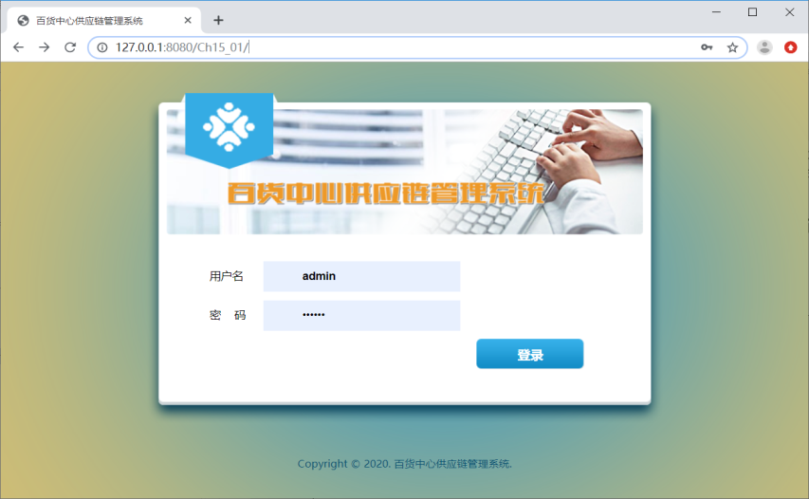
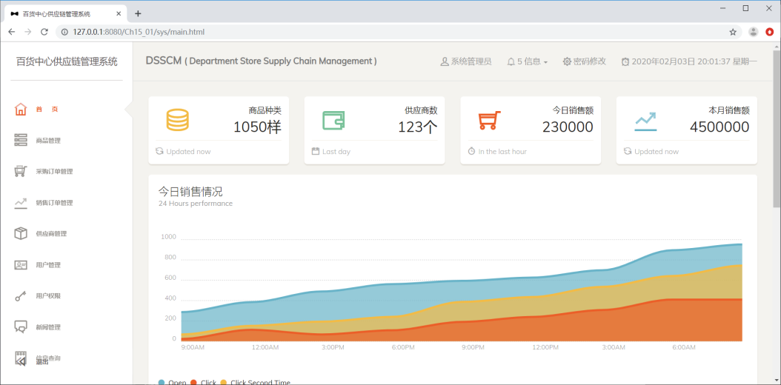
整合应用测试——用户登录系统
7
将项目发布到Tomcat服务器并启动，在浏览器中访问地址http://127.0.0.1:8080/Ch15_01/ 。输入正确用户名和密码，网页直接跳转到系统首页。
从上图可以看出，通过浏览器已经成功登录，这也就说明SSM框架整合成功。

Slide 28
SSM框架整合与项目案例
整合环境搭建
主讲内容
Speech content
应用案例——用户登录系统
应用案例——
实现用户管理模块增删改查
技能训练

Slide 29

使用SSM框架实现用户管理
需求说明：
搭建SSM框架，实现用户管理模块的功能
根据条件查询用户列表，并分页显示列表页（查询条件：用户名称、用户角色）
增加用户信息
修改用户信息
删除指定用户
查看指定用户明细
修改个人密码
Notes:
练习：学员操作4：搭建SSM框架-实现超市订单系统用户管理功能

Slide 30
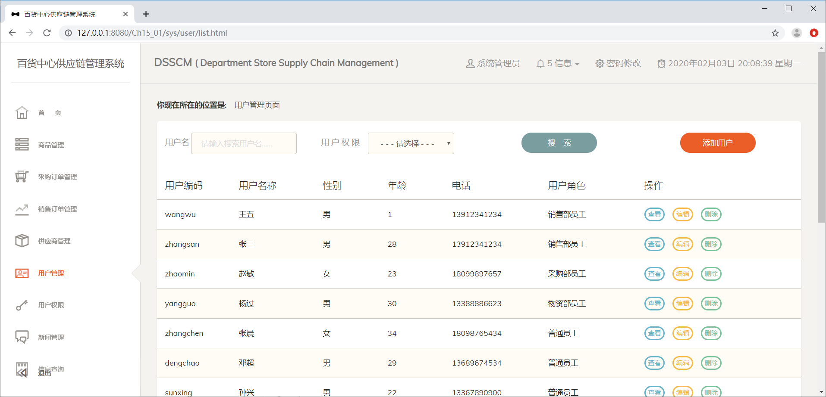
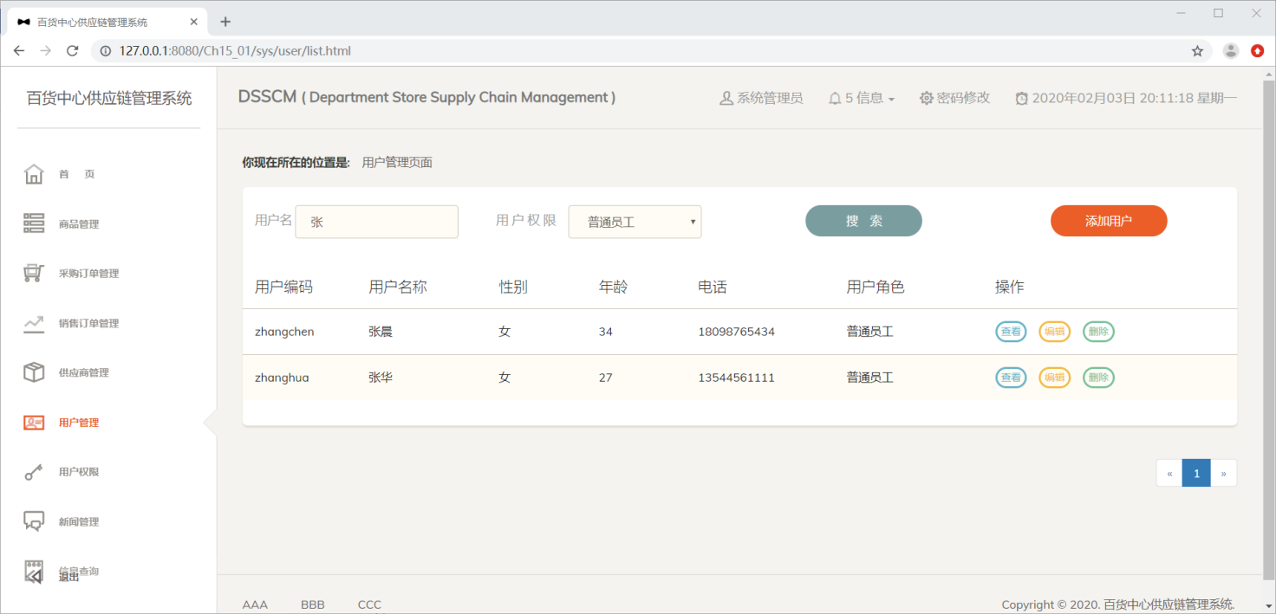
查询用户信息列表

Slide 31
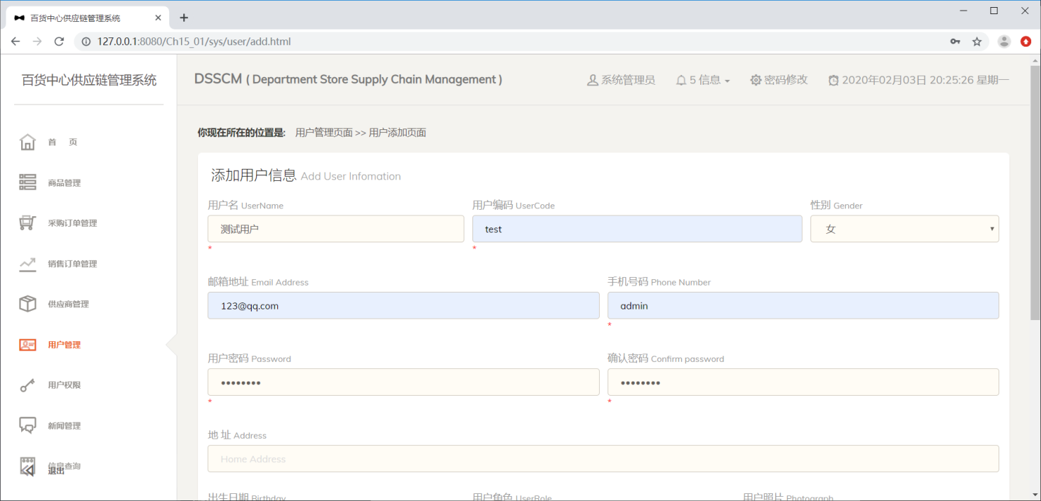
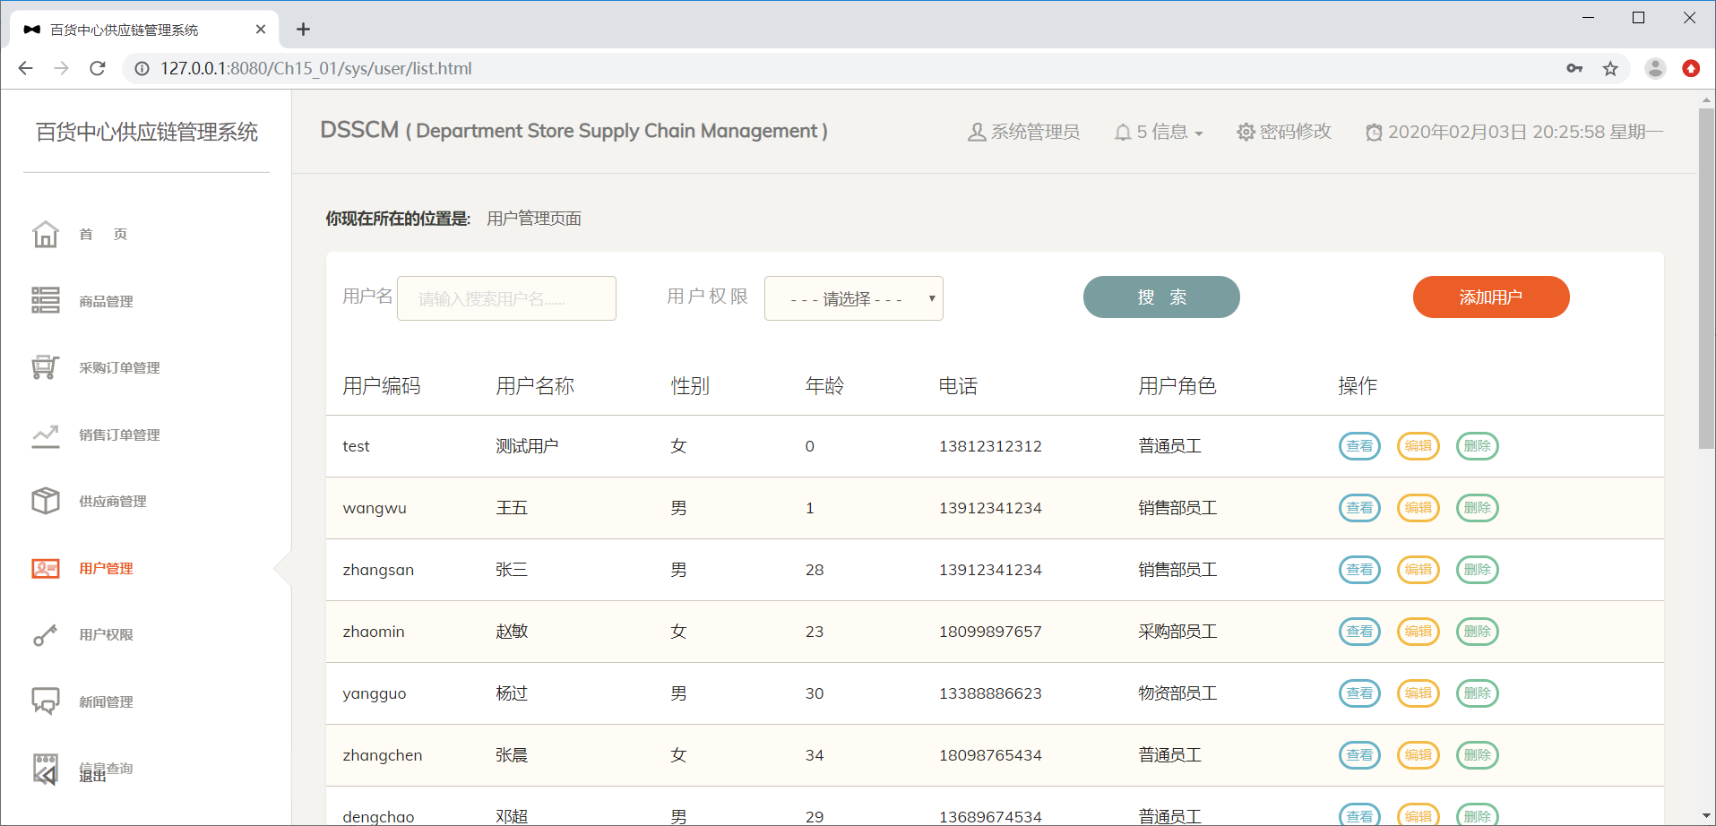
添加用户

Slide 32
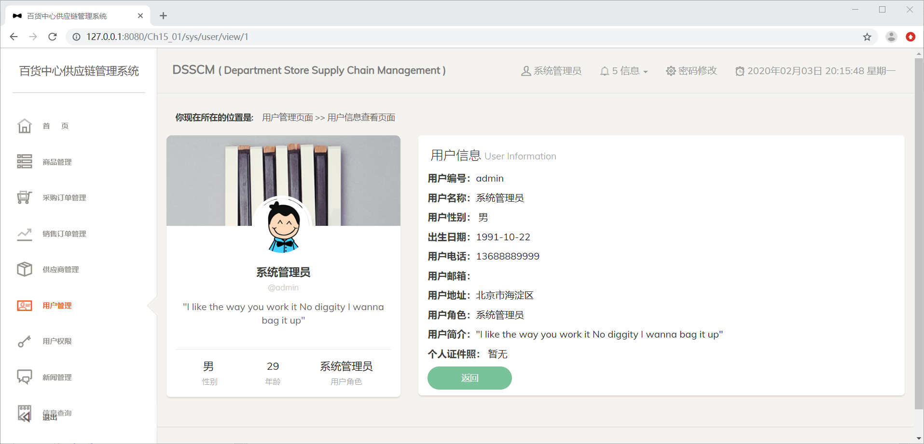
根据id查看用户信息

Slide 33
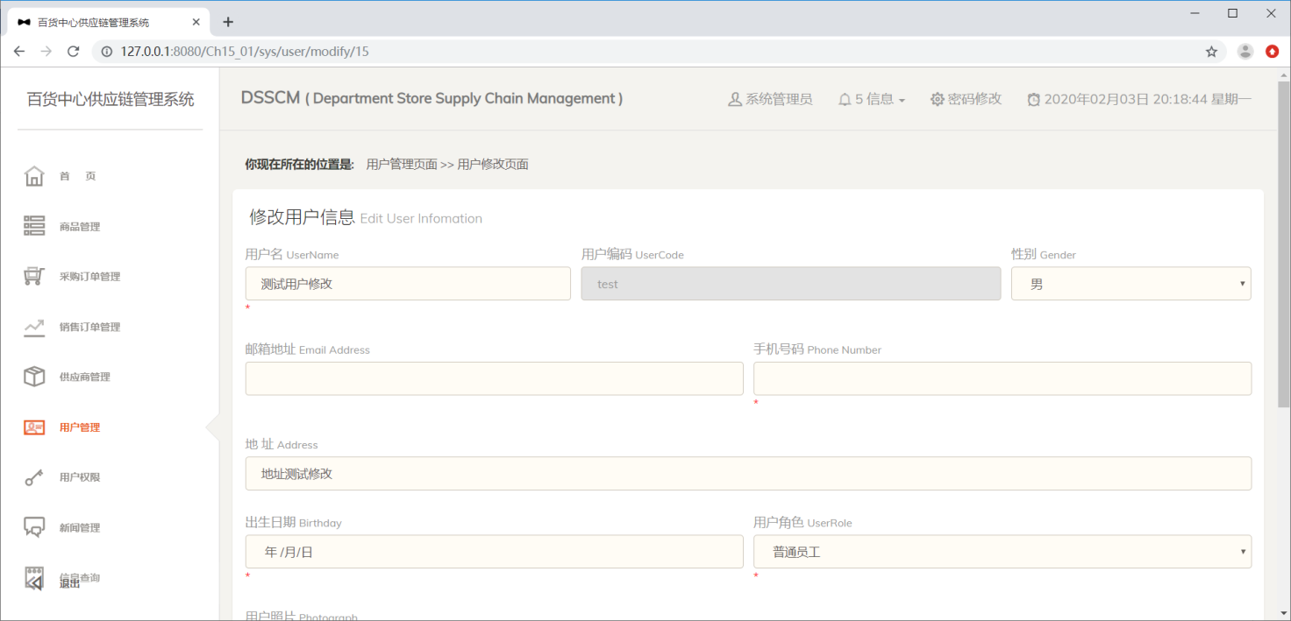

修改用户信息

Slide 34
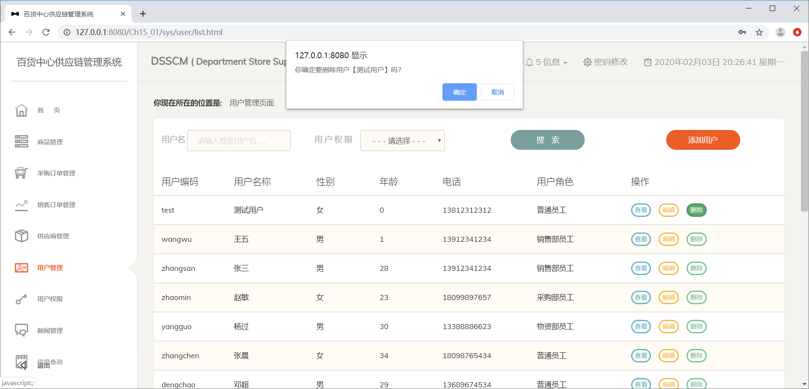
删除用户

Slide 35
SSM框架整合与项目案例
整合环境搭建
主讲内容
Speech content
应用案例——用户登录系统
应用案例——
实现用户管理模块增删改查
技能训练

Slide 36
搭建SSM框架，实现商品管理功能
需求说明
根据条件查询商品列表（查询条件：商品名称、供应商名称）。
增加商品信息。
修改商品信息。
删除指定商品。
查看指定商品明细。

Slide 37
实现供应商管理模块的功能
需求说明
根据条件查询供应商列表（查询条件：供应商编码、供应商名称）。
增加供应商信息。
修改供应商信息。
删除指定供应商。
查看指定供应商明细。

Slide 38

本章小结
本章主要讲解了SSM框架的整合知识。首先对SSM框架整合的环境搭建进行了讲解，然后通过用户登录、用户管理信息的案例讲解了具体的整合过程。
通过本章的学习，读者将能够了解SSM框架的整合思路，掌握SSM框架的整合过程以及如何使用。框架的整合是SSM框架使用的基础，读者一定要多加练习，并熟练掌握。

